Slide 1
Zprovoznění experimentu
„Elektronspinová
a jaderná magnetická
rezonance“
T. Přeučil, J. Kubant
(Gymnázium Jaroslava Seiferta)
Michal Petráň
(školitel)

Slide 2
Jaderná magnetická
Rezonance

Slide 3
Připomenutí
Týká se spinu jádra atomu tzn. pokud jádro vystavíme magnetickém poli, tak při určitých hodnotách frekvence v obvodu začne přijímat energii - dojde k rezonanci
Podle výšky poklesu energie a podle toho při jaké frekvenci k rezonanci dojde můžeme mnohé o vzorku zjistit
Při minulé prezentaci jsme vám ukázali jak jsme proměřovali rezonanci u různých vzorků

Slide 4
Pokroky v experimentu
Proměřili jsme dopady hystereze na magnetické pole působící na vzorek
Dosáhli jsme rezonance u krve a několika druhů ovoce
Zkoumali jsme množství vodíku v ovoci
Napsali jsme teoretickou část návodu
Zjistili jsme si informace o NMR spektrotoskopii, ale kvůli nepřesnosti aparatury jsme ji v našem pokusu nepožili

Slide 5
Měřené vzorky
Použité vzorky:
Krev
Ovoce
Kalibrační destilovaná voda

Slide 6
Rezonance Krve
Krev
Glycerin

Slide 7
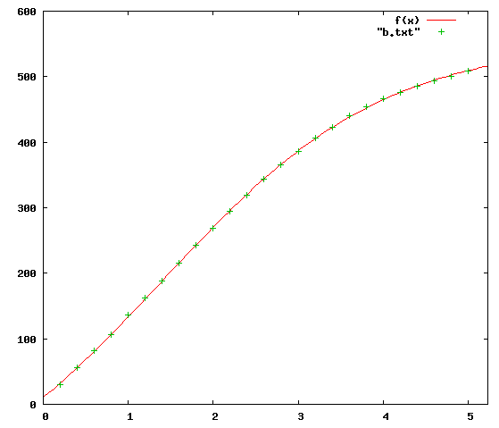
Hystereze
Vystaví-li se odmagnetované feromagnetické těleso vlivu magnetického pole, jehož intenzita se zvyšuje, stoupá jeho magnetizace po křivce (panenská křivka).
Začne-li se po dosažení nasycení mag. polem intenzita pole snižovat, magnetizace klesá po jiné křivce (projevuje se magnetická hystereze).

Slide 8
Hystereze
Klesne-li mag. pole na nulu, magnetizace má nenulovou hodnotu zvanou remanentní magnetizace
Na odmagnetování tělesa je třeba použít magnetické pole obráceného směru. Mění-li se intenzita magnetického pole v určitém intervalu je změna výsledného mag. pole vyjádřena uzavřenou křivkou.

Slide 9
Hystereze
B [mT]

Slide 10
Částečné odstínění působení magnetického pole na jádro
Z předchozích informací by se mohlo zdát, že na tom v jaké molekule jádro je, nezáleží a rezonuje vždy při stejné Larmorově frekvenci.
Kvůli tomu, že jádra stejného izotopu, která nemají stejné chemické okolí (tedy nejsou chemicky ekvivalentní), se liší rozložením elektronů ve svém okolí a tím sice velmi nepatrně, ale pozorovatelně, intenzitou stínění, dojde k jevu, který je nazýván chemický posun.
K rezonanci tedy dojde až pří vyšším magnetickém poli při shodné Larmorově frekvenci, jak to vyplývá z rovnice:

Slide 11
Částečné odstínění působení magnetického pole na jádro
Kde B₀ je velikost odstíněného magnetického pole a B je výsledné mag. pole které jsme museli vytvořit, aby k rezonanci došlo. Tento posun se dá velmi dobře využít při zkoumání vzhledu molekul, a ke zjištění v jakých molekulách se jádro nachází. Bohužel naše přístroje nejsou na toto měření dostatečně přesné, zkoumá se totiž chemický posun v jednotkách ppm (miliontiny vnějšího mag. pole), které nám splývají do jednoho signálu.

Slide 12
Částečné odstínění působení magnetického pole na jádro – počátek stupnice
Počátek stupnice chemického posunu se z technických důvodů stanovuje obtížně v absolutní hodnotě; ujalo se používání vhodného standardu, pro 1H to je tetramethylsilan ve spektrech je to signál obvykle nejvíce vpravo.

Slide 13
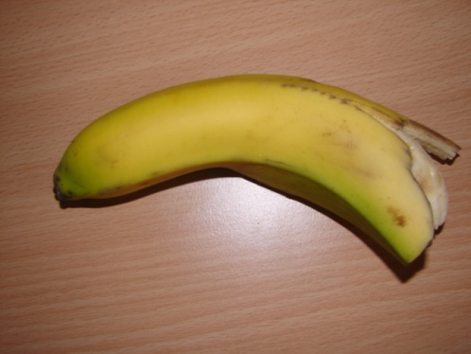
Intenzita signálů
Protože v jednom spektru jsou společně měřena vždy jádra stejného prvku, ve stejném magnetickém poli a při stejné teplotě, je plocha každého signálu úměrná počtu chemicky ekvivalentních jader v molekule. Intenzity nejsou představovány výškou pásů, ale jejich plochou, proto se nazývají integrální intenzity. Můžeme tedy zjistit obsah určitého prvku ve vzorku, pokud známe obsah určitého prvku v jiném vzorku.
My jsme znali obsah vodíku ve vodě (vyplývá z molárních hmotností vody a vodíku)
Byli jsme tedy schopni zjistit obsah vodíku v jakékoli látce, která se vejde do zkumavky

Slide 14
Nafitování funkce
Jablko
Banán

Slide 15
Obsah vodíku v ovoci
Vzorek | Plocha | Podíl H [%]
Voda | 0,017516 | 11.11%
Banán | 0,048454 | 30.73
Jablko | 0,058327 | 37%

Slide 16
Elektron-spinová
Magnetická rezonance

Slide 17
Plány do budoucna
Podívat se do CERNu
Dodělat návod
Udělat:
poster
závěrečnou prezentaci
článek
Vyhrazeno právo na killvitek

